Slide 1
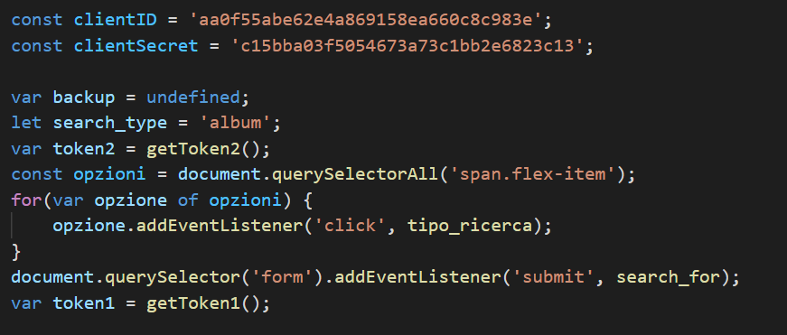
La funzione ‘main’ inizializza le credenziali necessarie per richiedere i token.
La variabile backup servirà per tornare indietro dalla visualizzazione del testo di una traccia. La variabile search_type tiene memorizzato il tipo di ricerca da effettuare, il valore iniziale è ‘album’.
Le variabili token1 e token2 tengono rispettivamente il token utilizzato per la prima fetch (quella che prende gli ultimi album usciti) e il token che viene usato per la ricerca dell’utente
Il ciclo for aggiunge l’eventListener ai tasti in alto nella pagina che servono ad impostare il tipo di ricerca che si vuole effettuare

Slide 2
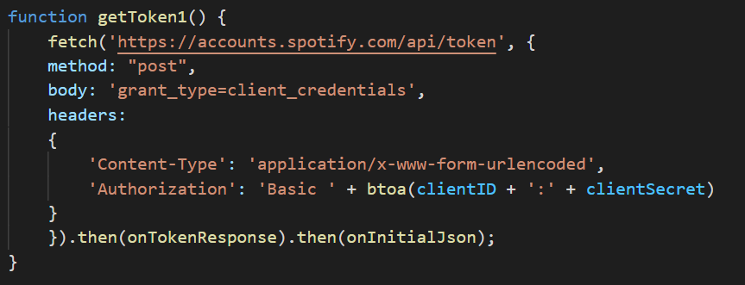

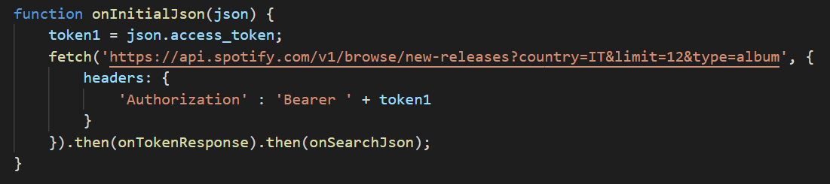
La funzione getToken1 effettua la fetch per richiedere il token che viene subito utilizzato per richiedere i 12 più recenti album usciti nel mercato italiano.
I risultati vengono gestiti dalla funzione onSearchJson, che è la stessa che viene chiamata per gestire i risultati della ricerca effettuata dall’utente

Slide 3
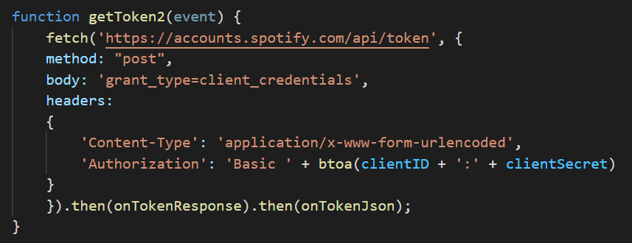

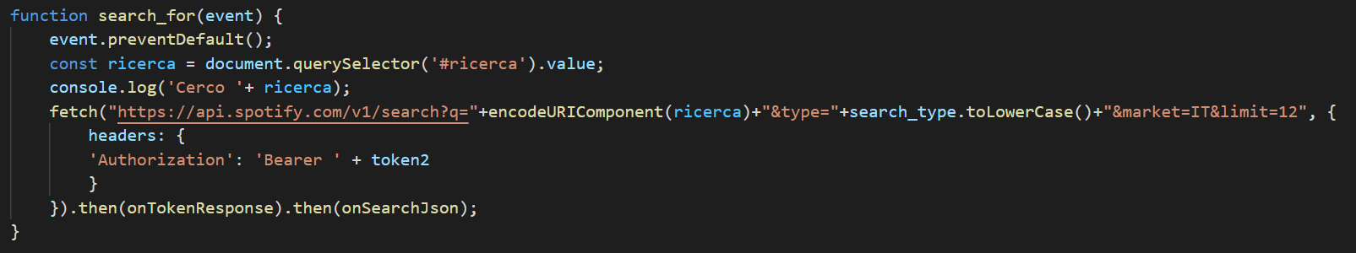
La funzione getToken2 prepara il token che verrà utilizzato per la fetch che partirà quando l’utente effettua una ricerca.
La funzione search_for è quella associata all’eventListener sul submit del form nel quale l’utente inserisce la ricerca, questa funzione legge l’input dell’utente ed effettua una ricerca che ha come query il testo inserito e come tipo di ricerca (album/playlist/artista/traccia) quello cliccato dall’utente (o album di default). La fetch chiama onSearchJson che gestisce i risultati ottenuti dalla fetch

Slide 4
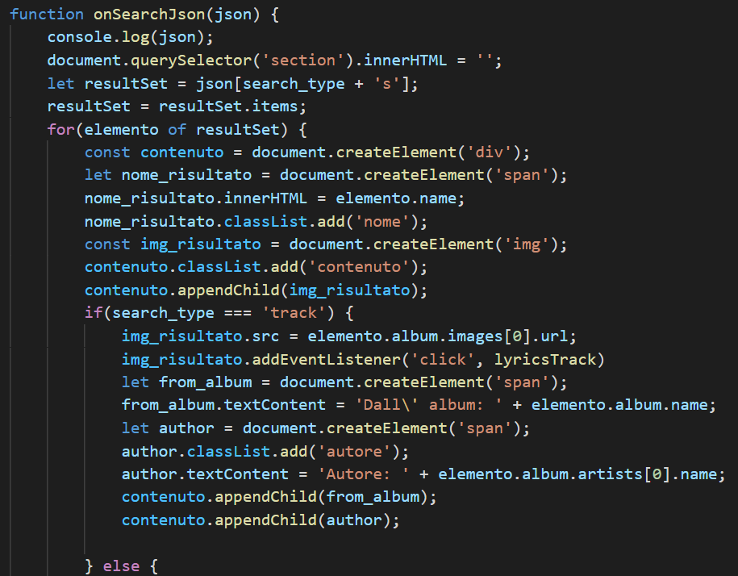
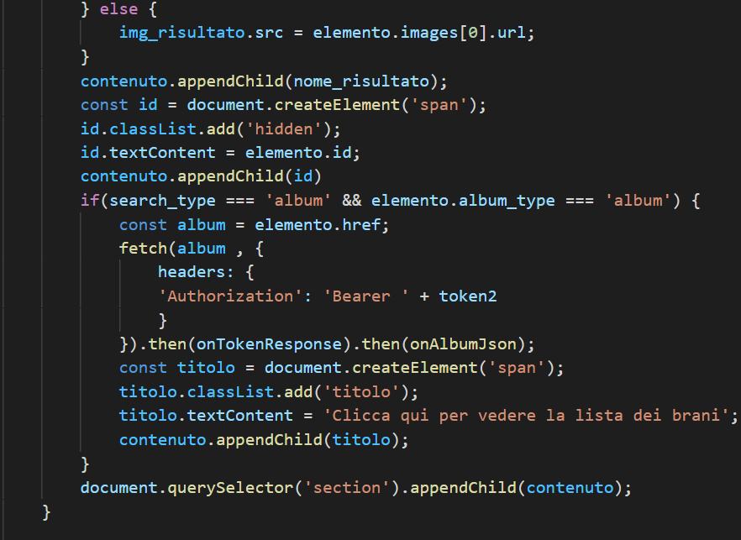
La funzione onSearchJson stampa su console il json ricevuto, pulisce la sezione che mostra i contenuti e poi per ogni elemento del result set viene creato un div che finirà poi nella sezione principale che contiene le informazioni dell’elemento, ossia: -Immagine (dell’album, della playlist o dell’artista in caso la ricerca sia di questi tipi o dell’album di cui fa parte la traccia cercata)
-Titolo (album/playlist) oppure nome dell’arista (artista) o album di cui fa parte la traccia data come risultato
-Eventuale titolo della traccia e album di provenienza
-Lista delle tracce che fanno parte dell’album qualora l’elemento ricevuto sia appunto un album, queste tracce vengono recuperate tramite un’ulteriore fetch che recupera le informazioni dell’album (comprese le tracce, appunto)

Slide 5
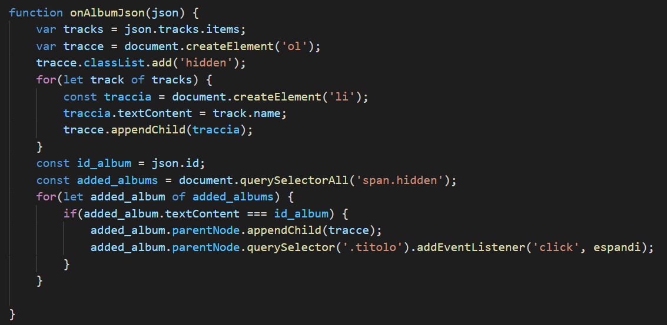
La funzione onAlbumJson elabora un album ricevuto creando la lista dei brani in esso presenti e aggiungendo questa lista al giusto album (che a questo punto è già tra i contenuti della pagina) tramite l’utilizzo dell’id dell’album. Rende invisibile la lista ma disponibile tramite click nell’apposita sezione

Slide 6
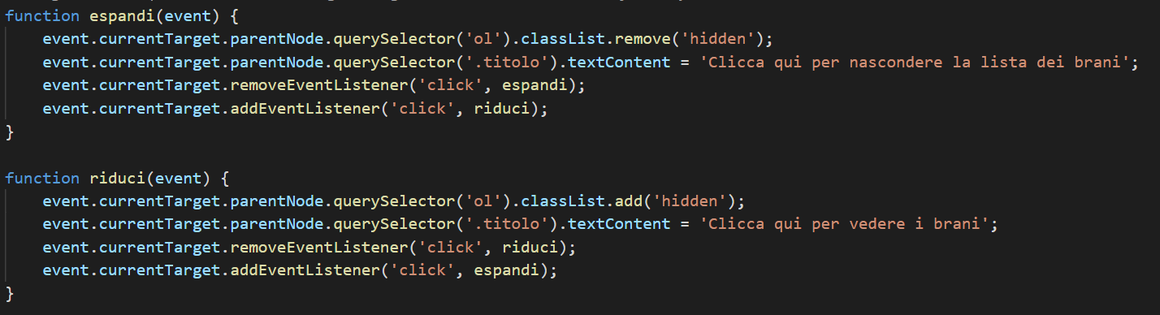
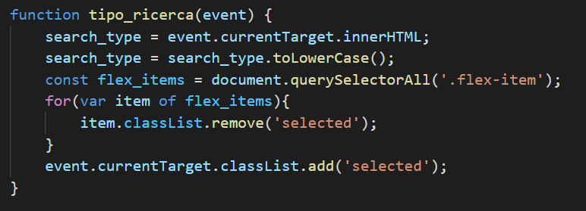
Le funzioni espandi e riduci sono le medesime del mhw2, mostrano e nascondono la lista di brani presenti in un album
La funzione tipo_ricerca viene richiamata al click su uno dei tasti in alto nella pagina, settano il tipo di ricerca che verrà effettuato e mostrano graficamente qual è il tasto cliccato aggiungendo la classe css ‘selected’

Slide 7
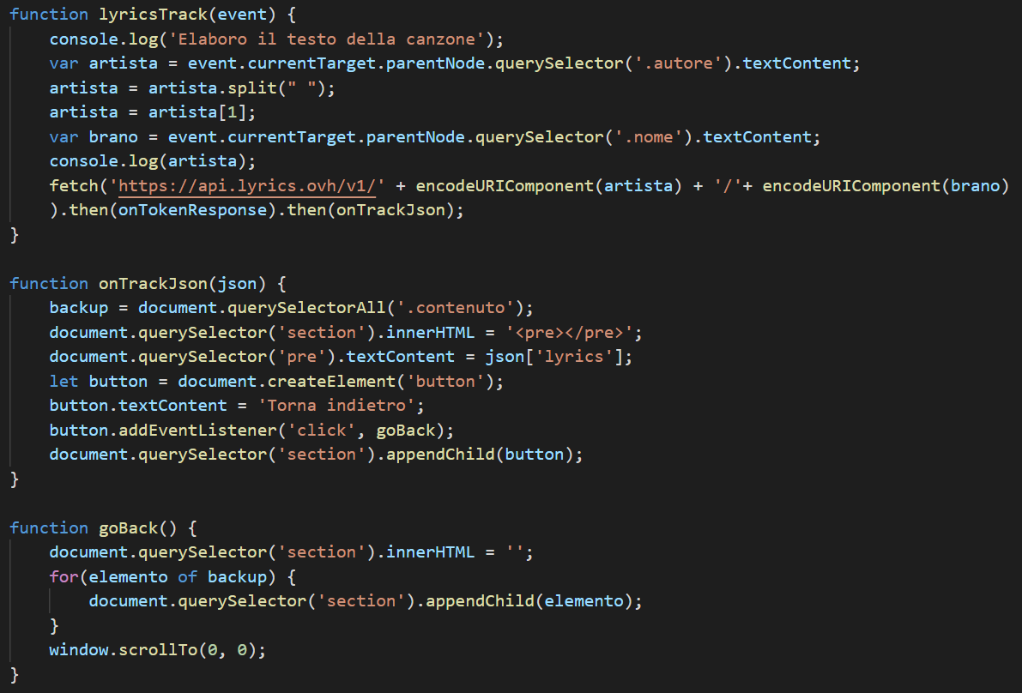
La funzione lyricsTrack che viene chiamata al click sull’immagine dell’album di cui fa parte la traccia che viene visualizzata tra i risultati del tipo traccia esegue una fetch per recuperare il testo della canzone.
La funzione onTrackJson mette nella variabile ‘backup’ tutto il contenuto principale della pagina, in modo da renderlo recuperabile tramite il tasto che viene aggiunto alla fine del testo della canzone e inserisce nella pagina il testo ottenuto dalla fetch.
La funzione goBack ripulisce la sezione principale e riaggiunge uno per uno i contenuti che erano presenti prima del click che ha chiamato la funzione lyricsTrack ed effettua uno scrolling all’inizio della pagina.

